Slide 1



Spring Boot
2022.01.
KB데이타시스템 보험IT운영부
정건진 과장
Notes:
내지 2

Slide 2
목차
Framework 란?
Spring Framework 란?
Spring Boot 소개
Spring Boot 환경설정
Spring Boot 프로젝트 생성
Spring Boot 프로젝트 실행
Spring Boot 빌드 및 배포
Spring Boot 웹(MVC)
Spring Boot 배치
Spring Boot 폴더 구성
Spring Boot 의 다양한 구성

Slide 3
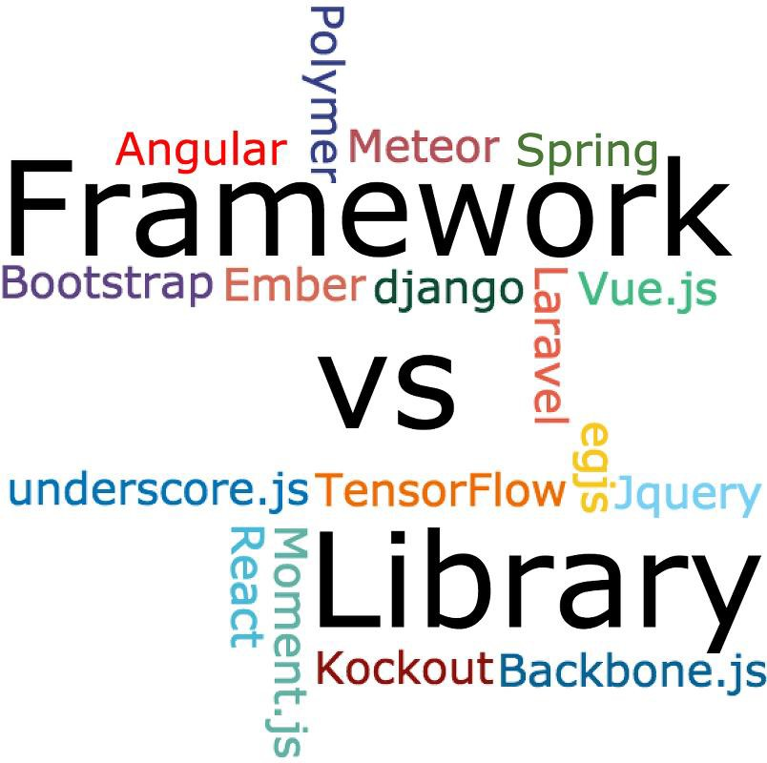
Framework 란?
“잘 고른 프레임워크, 프로젝트 성패를 가른다.”
프레임워크 vs 라이브러리
프레임워크 : 코드의 품질, 필수적인 코드, 알고리즘, 보안, 데이터베이스 연동 같은 기능들을 어느정도 구성이 되어있는 뼈대(구조)를 제공
라이브러리 : 라이브러리는 특정 기능에 대한 API(도구 / 함수)를 모은 집합
프레임워크 선정 기준 예시
재사용성이 좋을 것
확장성이 좋을 것
사용하기 쉬울 것
플랫폼으로 부터의 독립성
꾸준한 지원

Slide 4
Spring Framework 란?
Spring Framework 란?
2002년 로드 존슨 저술(Expert One-on-One J2EE Design and Development)
2004년 1.0, …, 2013년 4.0, 2017년 5.0
자바 플랫폼을 위한 오픈소스 애플리케이션 프레임워크로서 동적인 웹 사이트를 개발하기 위한 여러 가지 서비스를 제공
Spring 관련 프로젝트
Spring MVC : 웹 어플리케이션 개발을 위한 프레임워크
Spring 시큐리티 : 어플리케이션에 인증이나 인가 같은 보안 기능을 쉽게 구현할 수 있도록 도와주는 프레임워크
Spring 데이터 : NoSQL, Key-Value 등 다양한 데이터 저장소의 데이터에 쉽게 접근할 수 있게 해주는 프레임워크
Spring 배치 : 스프링 배치 어플리케이션을 개발하기 위한 경량 프레임워크
Spring 인티그레이션 : 시스템 연계(AMQP, 파일, FTP, REST, JDBC, JPA, …) 어플리케이션을 쉽게 개발할 수 있게 도와주는 프레임워크
Spring 클라우드 : 클라우드 환경에 최적화된 어플리케이션 개발을 위한 프레임워크 (Cloud Config, Cloud Netflix, Cloud Bus, Cloud Connectors 등)
Spring 툴 스위트(STS) : 스프링 기반 어플리케이션을 개발하기에 최적화된 이클립스 기반 통합 개발환경
Spring IO 플랫폼 : 스프링 관련 라이브러리나 서드파티 라이브러리의 버전을 결정하고 의존 관계를 해결하기 위한 프로젝트
Spring Boot : 최소한의 설정만으로 프로덕션 레벨의 스프링 기반 어플리케이션을 쉽게 개발할 수 있게 도와주는 프로젝트
…
전자정부 표준 프레임워크
공공사업에 적용되는 개발 프레임워크의 표준 정립으로 응용 SW 표준화, 품질 및 재 사용성 향상을 목표로 함.
2009년 1.0, 2019년 3.8(Spring Framework 4.3.16 기반)
https://www.egovframe.go.kr/

Slide 5
Spring Boot 소개
Spring Boot 란?
2014년 1.0, 현재 2.1.7
단독으로 실행이 가능한 스프링 애플리케이션을 생성함
스프링 부트는 스프링을 쉽게 사용할 수 있도록 필요한 설정을 대부분 미리 세팅 해 놓았음
가능한 자동으로 설정되어 있음
상용화에 필요한 통계, 상태 체크, 외부 설정 등을 제공
설정을 위한 XML 코드를 생성하거나 요구하지 않음
Tomcat, Jetty, Undertow 웹서버 내장
Jar, War 파일로 배포 가능

Slide 6
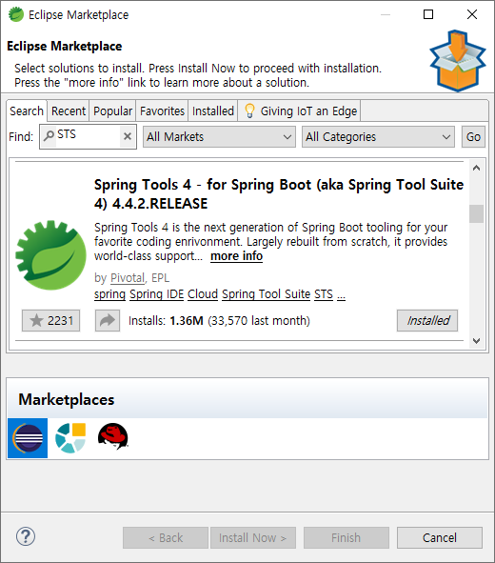
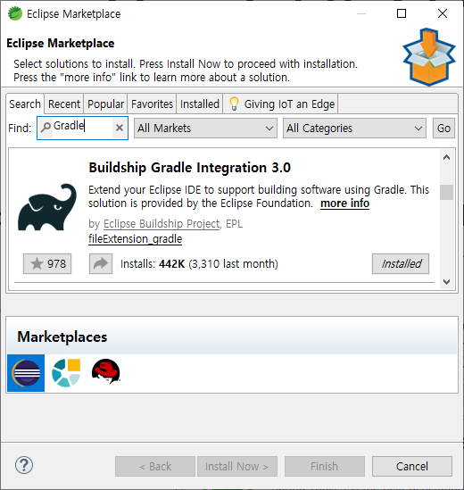
Spring Boot 환경설정
JDK 설치
https://www.oracle.com/technetwork/java/javase/downloads/index.html
Eclipse or IntelliJ(유료) 설치
https://www.eclipse.org/downloads/
https://spring.io/tools (spring-tool-suite-4-4.3.2 포함)
STS(Spring Tool Suite) 플러그인 설치
Eclipse 의 Help ➔ Eclipse Marketplace
Gradle or Maven 설치
Eclipse 의 Help ➔ Eclipse Marketplace
플러그인 설치
Loombok(직접 설치 후 사용가능) https://projectlombok.org/download
Jad(Java 디컴파일러)
…

Slide 7
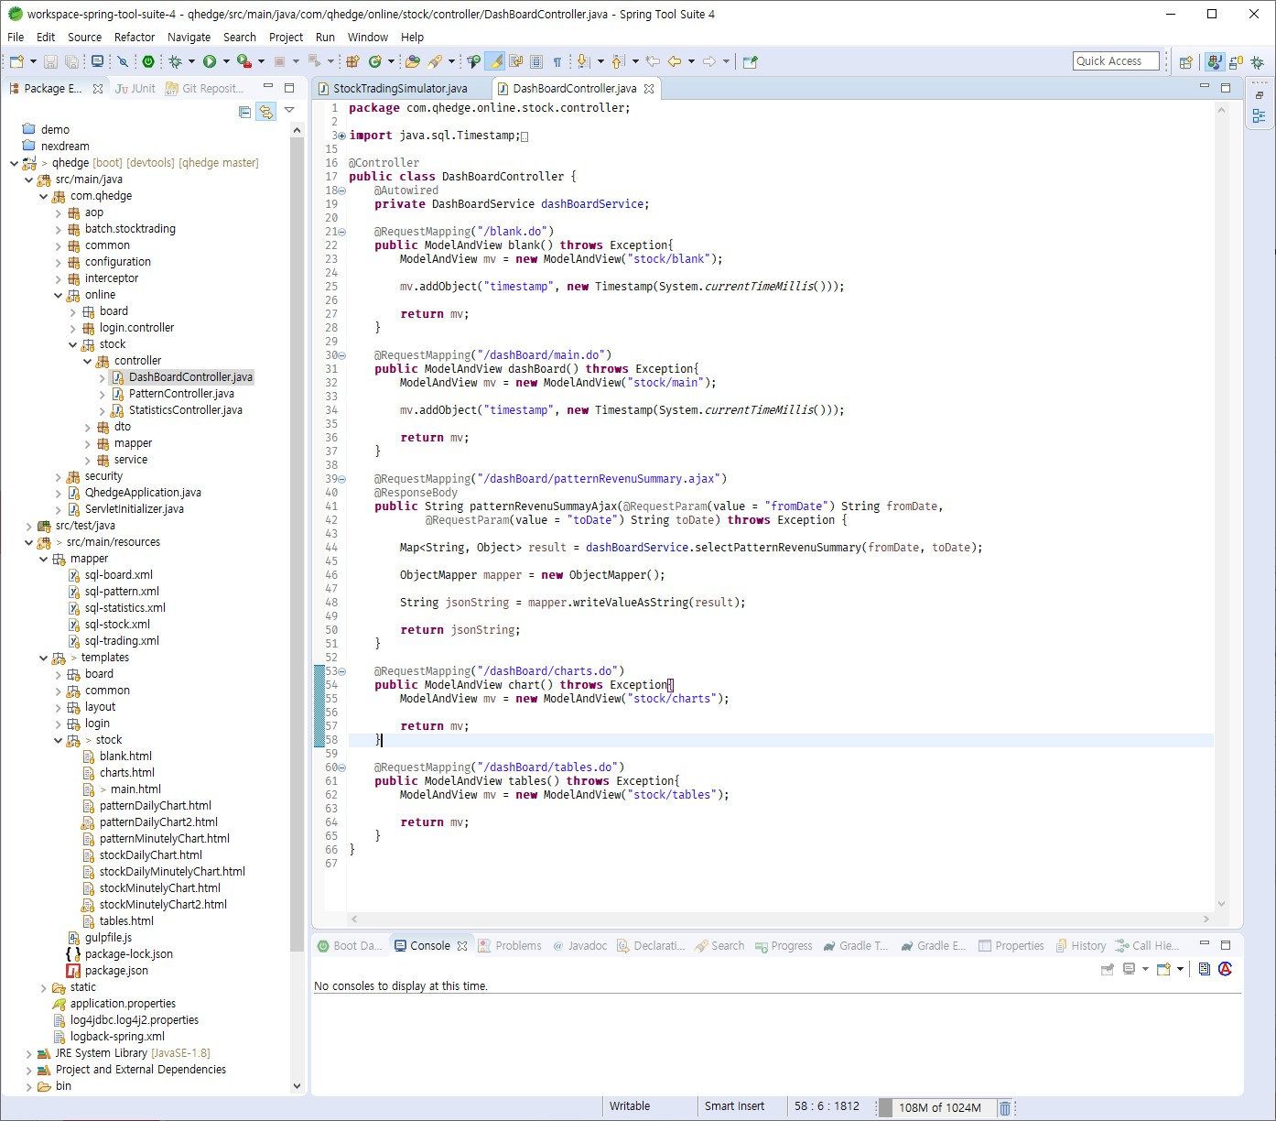
Eclipse STS4

Slide 8
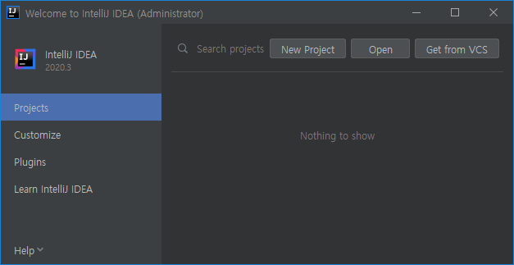
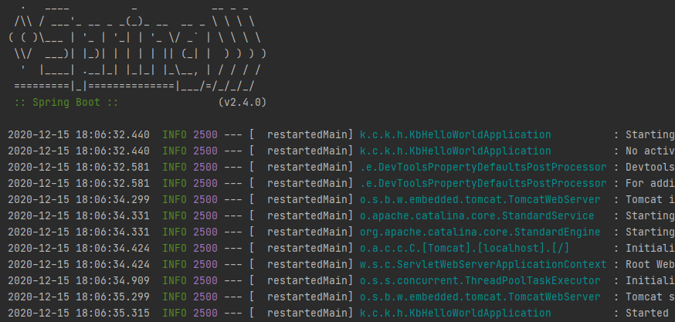
IntelliJ

Slide 9
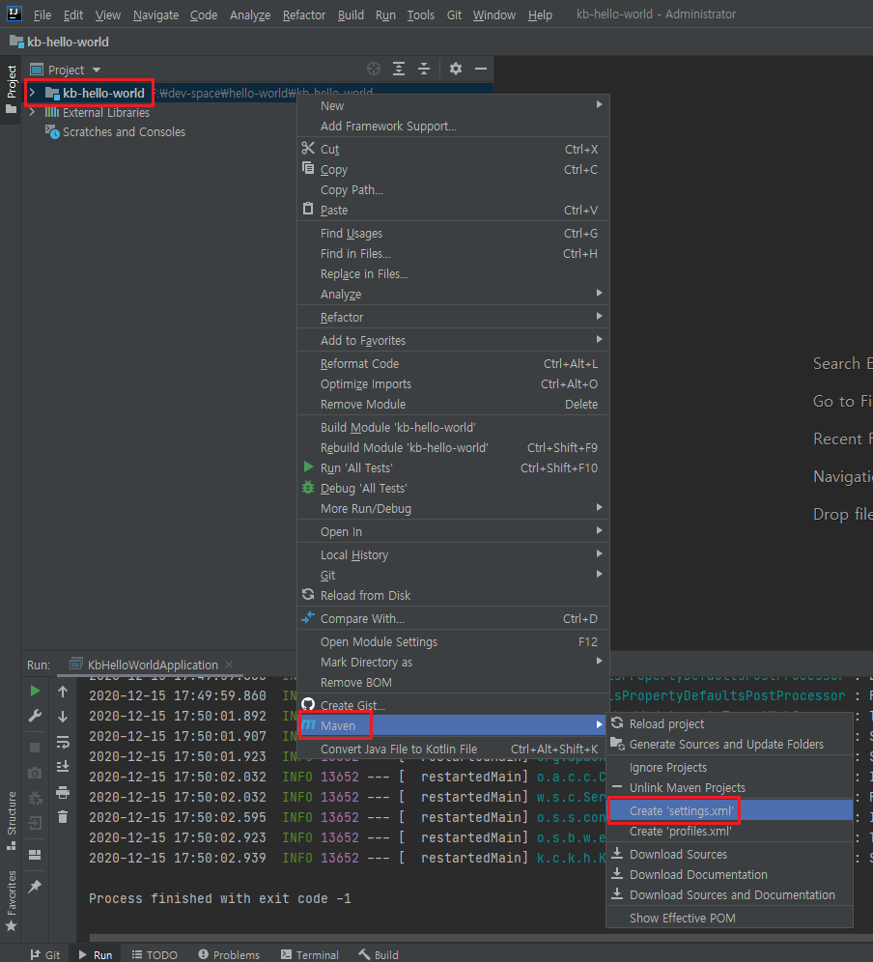
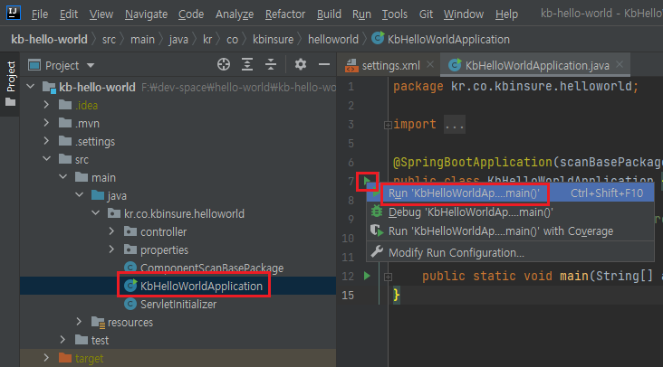
IntelliJ

Slide 10
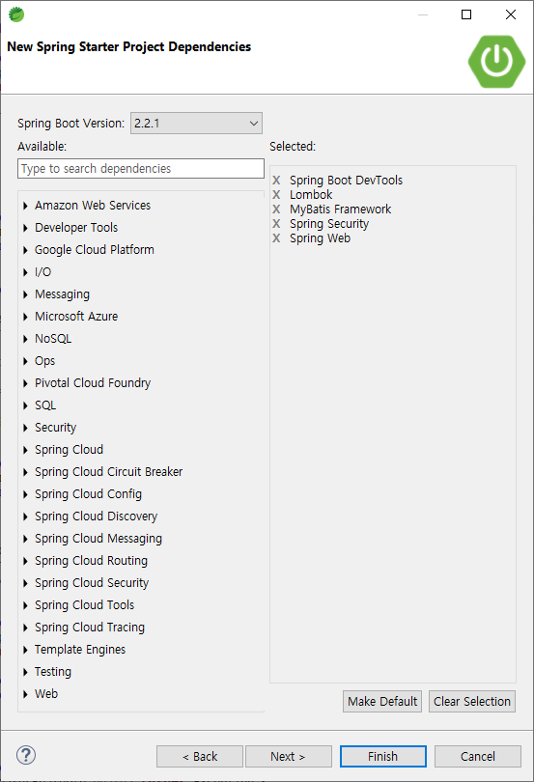
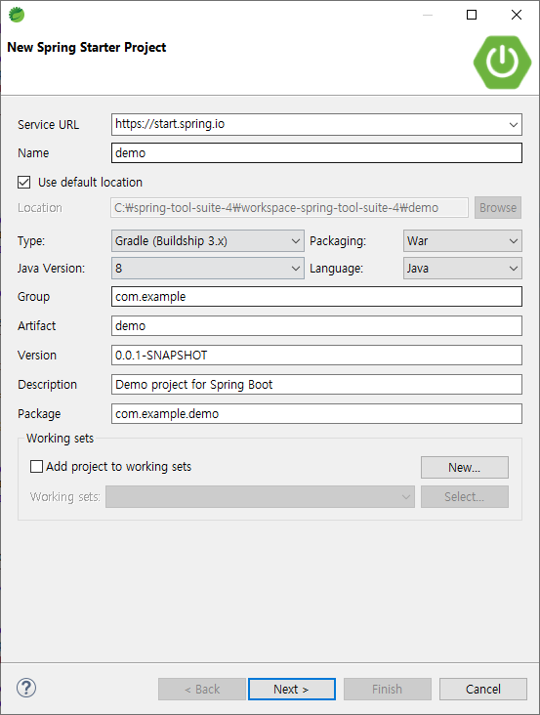
Spring Boot 프로젝트 생성
프로젝트 생성
File ➔ New ➔ Spring Starter Project
Gradle or Maven 선택
Jar(Java ARchives) or
War(Web application Archives) 선택
Java or Kotlin or Groovy 선택
의존성 추가
Web, H2(Jdbc 설정 안할 경우 필요), DevTools, Lombok, MyBatis, Security, …
build.gradle
plugins {
id 'org.springframework.boot' version '2.2.1.RELEASE’
id 'io.spring.dependency-management' version '1.0.8.RELEASE’
id 'java’
id 'war'
}
…
dependencies {
implementation 'org.springframework.boot:spring-boot-starter-web’ runtimeOnly 'com.h2database:h2’
providedRuntime 'org.springframework.boot:spring-boot-starter-tomcat’ testImplementation('org.springframework.boot:spring-boot-starter-test') { exclude group: 'org.junit.vintage', module: 'junit-vintage-engine’
}
}

Slide 11
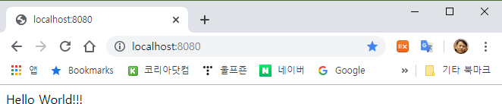
Spring Boot 프로젝트 실행
의존성 설정에 대한 Jar 다운로드(의존성 변경시마다 작업필요)
프로젝트 선택 후 오른쪽 마우스 ➔ Gradle ➔ Refresh Gradle Project
HelloController.java 생성
웹 서버 실행
프로젝트 선택 후 오른쪽 마우스 ➔ Run As ➔ Spring Boot App
DevTools 의존성 추가 시 소스 변경내용이 즉시 반영됨(미 추가시는 재 기동 해야 반영됨)
package com.example.demo;
Import…
@RestController
public class HelloController { @RequestMapping("/") public String hello() { return "Hello World!!!";
}
}

Slide 12
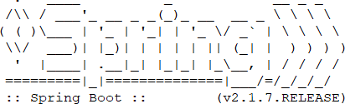
Spring Boot 빌드 및 배포
Build 방법(2가지)
Eclipse - Gradle Tasks 창에서 demo\build\build 선택 후 Run Gradle Tasks 메뉴 실행
도스창 - 프로젝트 폴더로 이동 후 ➔ demo>gradlew.bat build
빌드되면 프로젝트 폴더 demo\build\libs 에 demo-0.0.1-SNAPSHOT.war 단일 파일로 생성됨
Windows 나 Linux에 Jre 설치하면 실행가능
java –jar demo-0.0.1-SNAPSHOT.war
2019-11-20 15:51:42,511 INFO [com.demo.DemoApplication] Starting DemoApplication on DESKTOP-30ED3IT with PID 15376 (C:\Users\woohaeng\git\demo\build\libs\demo-0.0.1-SNAPSHOT.war started by woohaeng in C:\Users\woohaeng\git\demo\build\libs) 2019-11-20 15:51:42,512 INFO [com.demo.DemoApplication] No active profile set, falling back to default profiles: default
2019-11-20 15:51:43,757 DEBUG [jdbc.sqltiming] com.zaxxer.hikari.pool.PoolBase.executeSql(PoolBase.java:567)
1. SELECT 1 {executed in 9 msec} HikariDataSource (HikariPool-1)

Slide 13
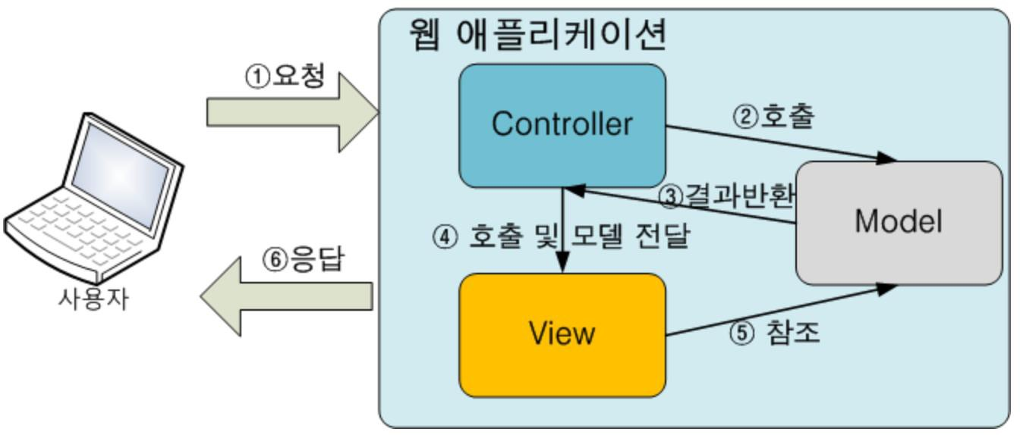
Spring Boot 웹(MVC)
MVC 모델
Model : 어플리케이션의 정보, 즉 테이터(DB)
View : 사용자에게 보여질 화면(html)
Controller : 모델과 뷰의 중계역할(html과 데이터 결합)
package com.example.demo;
import …
@RestController
public class HelloController {
@RequestMapping("/board/boardList.do")
public ModelAndView openBoardList () throws Exception {
ModelAndView mv = new ModelAndView("board/boardList");
List<BoardDto> list = boardService.selectBoardList();
mv.addObject("list", list);
return mv;
}
}
http://localhost:8080/ board/boardList.do

Slide 14
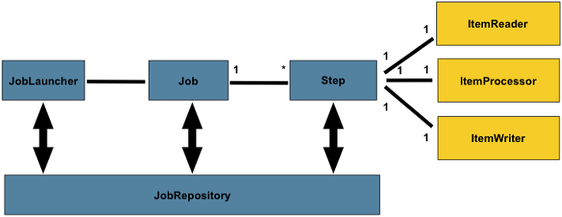
Spring Boot 배치
백엔드 단의 배치 처리 프로그램
대용량 데이터 처리에 최적화되어 고성능
효과적인 로깅, 통계처리, 트랜잭션 관리
수동으로 처리하지 않도록 자동화
예외사항과 비정상 동작에 대한 방어 기능
멀티 스레드 적용 종류
TaskExecutor 사용하여 여러 Step 동작
여러 개의 Flow 실행
파티셔닝을 사용한 병렬 프로그래밍
배치 수행 시 배치관리 테이블 생성 필요함
배치 실행 상태 관리
스케줄러 연동 가능

Slide 15
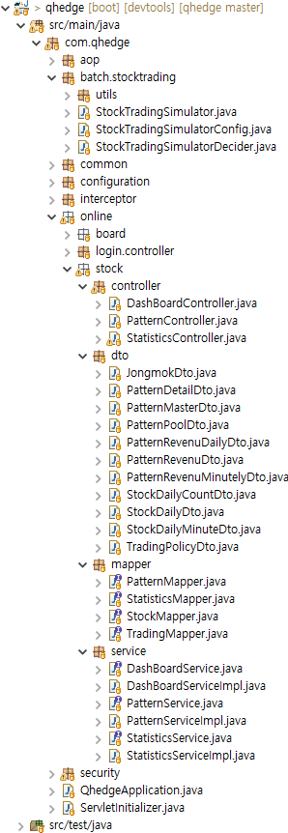
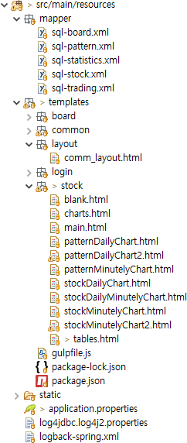
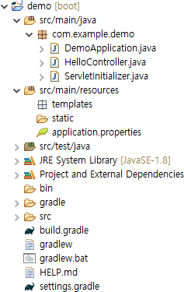
폴더 구성
프로젝트의 크기에 따라 미리 계획하여 관리
파일의 양이 많을 경우 계층 구조로 관리
static은 외부에서 접근 가능한 파일 관리
확장성 있는 구조로 변경

Slide 16
Annotation
Annotation이란?
@를 이용한 주석, 자바코드에 주석을 달아 특별한 의미를 부여한 것 (참고로 클래스, 메소드, 변수 등 모든 요소에 선언이 가능)
메타데이터(실제데이터가 아닌 Data를 위한 데이터) 라고도 불리고 JDK5부터 등장
컴파일러가 특정 오류를 억제하도록 지시하는 것과 같이 프로그램 코드의 일부가 아닌 프로그램에 관한 데이터를 제공, 코드에 정 보를 추가하는 정형화된 방법.
ex) @Override, @SuppressWarnings
@Repository, @Service, @Controller, @Autowired, @Resource
@Slf4j, @EnableBatchProcessing, @SpringBootApplication, @RestController, @RequestMapping
Annotation이 나온 이유
IT가 발전하면서 프로그램의 규모가 방대해지면서 XML이 가지는 설정정보의 양이 많아 짐
➔ Annotation은 직관적인 메타데이터 설정이 가능. 왜냐하면 소스코드와 같이 쓰기 때문에
(소스코드와 메타데이터가 결합되는 형태)
Annotation 사용시 장점
데이터에 대한 유효성 검사조건을 Annotation 을 사용하여 Model 클래스에 직접 명시함으로써 해당 데이터들에 대한 유효 조건을 쉽게 파악할 수 있게 되며, 코드의 양도 줄어 듬

Slide 17
JQuery
https://jquery.com/
jQuery는 자바스크립트의 생산성을 향상시켜주는 자바스크립트 라이브러리
jQuery는 오늘날 가장 인기있는 자바스크립트 라이브러리 중 하나
🞂
🞂
DOM(Document Object Model) 요소 선택 기의 파생 프로젝트
AJAX(Asynchronous JavaScript and XML) 함수 제공
$.ajax({
url: "/pattern/patternRevenu.do", type: "GET",
data:{'patternId':id, 'openDate':openDate, 'closeDate':closeDate},
success: function(data){ drawChart(data);
},
error: function() {
alert("조회중 오류가 발생하였습니다.");
}
});
MVC 모델의 단점 개선(화면을 리프레쉬 하지 않고 데이터 조회)
JSon 파싱
document.getElementById('retrieve').addEventListener('click', function() {
…
});
$(‘#retrieve’).on('click', function() {
…
});

Slide 18
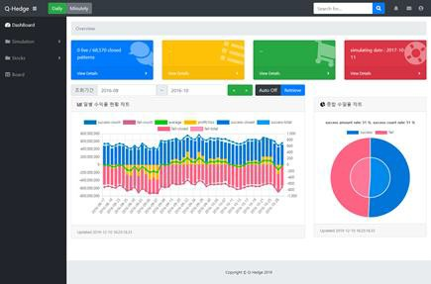
Thymeleaf
https://www.thymeleaf.org/
HTML, XML, JavaScript, CSS 및 일반 텍스트를 처리 할 수 있는 Java 템플릿 엔진
Thymeleaf는 html파일을 가져와서 파싱해서 분석 후 정해진 위치에 데이터를 치환해서 웹 페이지를 생성
JSP에 비즈니스 로직을 넣으면 디버깅 및 유지보수가 힘들어져 요즘은 JSP에서는 자바 코드를 사용하지 못하게 하는게 일반적
Layout 기능 제공(독립적 구동 가능 형태로 존재)
성능 : Freemarker > Velocity > JSP > Thymeleaf
<table>
<tr>
<th>NAME</th>
<th>PRICE</th>
<th>IN STOCK</th>
</tr>
<tr th:each="prod : ${prods}">
<td th:text="${prod.name}">Onions</td>
<td th:text="${prod.price}">2.41</td>
<td th:text="${prod.inStock}? #{true} : #{false}">yes</td>
</tr>
</table>

Slide 19
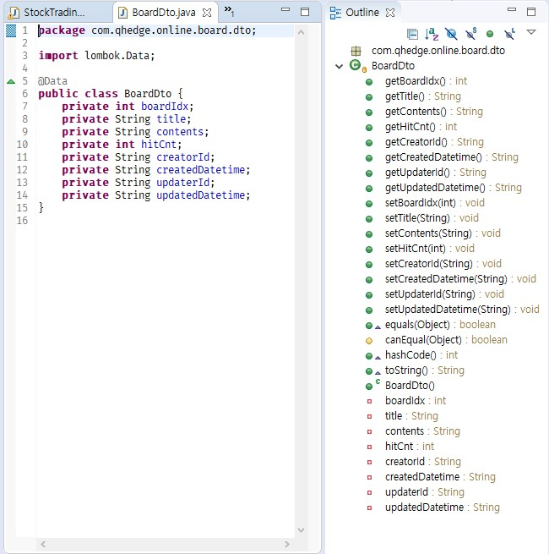
Loombok
https://projectlombok.org/
VO(Value Object) : 사용 되는 값이 객체로 표현
DTO(Data Transfer Object) : 데이터의 전송을 위한 객체이며, 비지니스 로직까지 담아서 사용
Annotation 설정으로 Setter/Getter, ToString,
equals, hashCode 함수 자동생성
@Data, @Setter, @Getter, @ToString

Slide 20
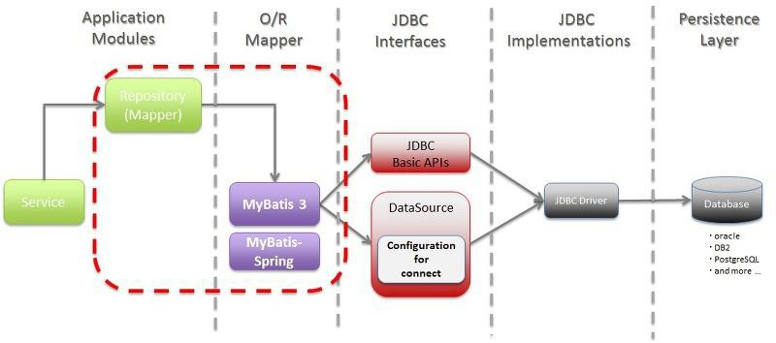
MyBatis
https://blog.mybatis.org/
복잡한 쿼리나 다이나믹 쿼리 적용
프로그램 코드와 SQL 쿼리의 분리로 코드의 간결성 및 유지보수성 향상
resultType, resultClass등 Vo를 사용하지 않고 조회결과를 사용자 정의 DTO, MAP 등으로 맵핑
빠른 개발이 가능하여 생산성 향상
<select id="selectPatternMasterList" resultType="com.qhedge.online.stock.dto.PatternMasterDto">
SELECT pattern_id, account_id,
DATE_FORMAT(creation_date, '%Y-%m-%d') creation_date, pattern_type
FROM pattern_master
<where>
<if test="fromDate != null">
and open_date &gt;= STR_TO_DATE(CONCAT(LEFT('${fromDate}', 7), '-01'),'%Y-%m-%d')
</if>
<if test="toDate != null">
and open_date &lt;= LAST_DAY(STR_TO_DATE(CONCAT(LEFT('${toDate}', 7), '-01'),'%Y-%m-%d'))
</if>
</where>
</select>

Slide 21
Logback
http://logback.qos.ch/
log4j보다 약 10배 정도 빠르게 수행되도록 내부가 변경되었으며, 메모리 효율성 향상
설정 파일을 변경하였을 경우, 서버 재기동 없이 변경 내용이 자동으로 갱신
RollingFileAppender를 사용할 경우 자동적으로 오래된 로그를 지워주며 Rolling 백업 처리
계층적인 5가지의 로그 메시지 레벨을 사용하며 레벨 별 제어 가능
① ERROR : 일반 에러가 일어 났을 때 사용
② WARN : 에러는 아니지만 주의할 필요가 있을 때 사용
③ INFO : 일반 정보를 나타낼 때 사용
④ DEBUG : 일반 정보를 상세히 나타낼 때 사용
⑤ TRACE : 경로추적을 위해 사용

Slide 22
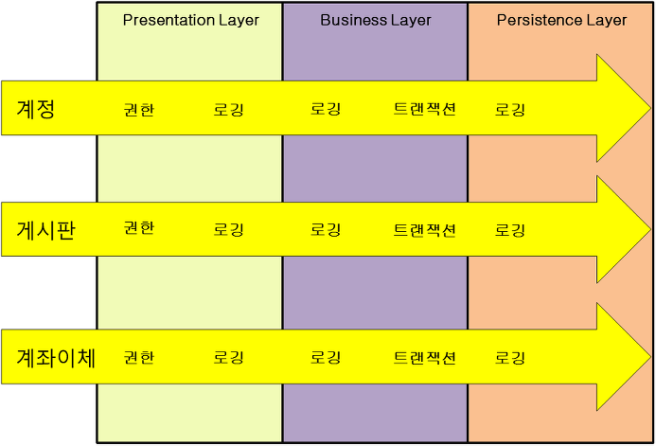
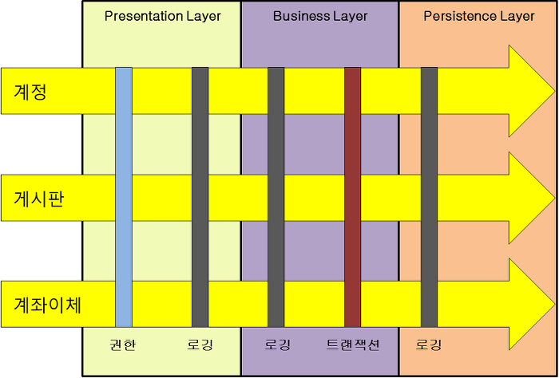
AOP
관점 지향 프로그래밍(Aspect Oriented Programming)
실행 시점을 지정할 수 있는 애노테이션
@Before (이전) : 어드바이스 타겟 메소드가 호출되기 전에 어드바이스 기능을 수행
@After (이후) : 타겟 메소드의 결과에 관계없이(즉 성공, 예외 관계없이) 타겟 메소드가 완료 되면 어드바이스 기능을 수행
@AfterReturning (정상적 반환 이후)타겟 메소드가 성공적으로 결과값을 반환 후에 어드바이스 기능을 수행
@AfterThrowing (예외 발생 이후) : 타겟 메소드가 수행 중 예외를 던지게 되면 어드바이스 기능을 수행
@Around (메소드 실행 전후) : 어드바이스가 타겟 메소드를 감싸서 타겟 메소드 호출전과 후에 어드바이스 기능을 수행
@Component @Aspect
public class LoggerAspect {
@Pointcut("execution(* com.qhedge.online..controller.*Controller.*(..)) || execution(* com.qhedge.online..service.*Impl.*(..)) || execution(* com.qhedge.online..mapper.*Mapper.*(..))")
public void getOnline(){} @Around("getOnline")
public Object logPrint(ProceedingJoinPoint joinPoint) throws Throwable { String type = "";
String name = joinPoint.getSignature().getDeclaringTypeName(); if (name.indexOf("Controller") > -1) { type = ">> Controller : ";
} else if (name.indexOf("Service") > -1) { type = ">> ServiceImpl : ";
} else if (name.indexOf("Mapper") > -1) { type = ">> Mapper : ";
}
log.debug(type + name + "." + joinPoint.getSignature().getName() + "()"); return joinPoint.proceed();
}
}

Slide 23
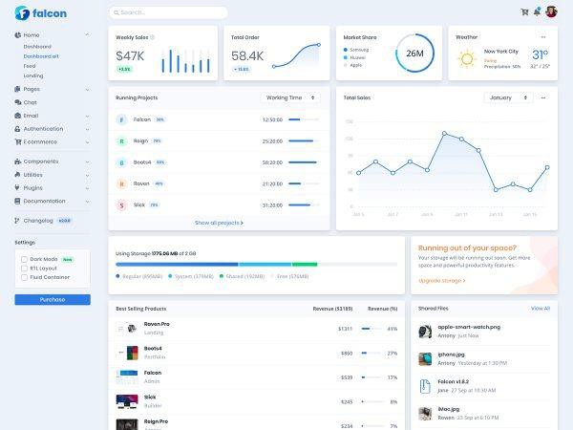
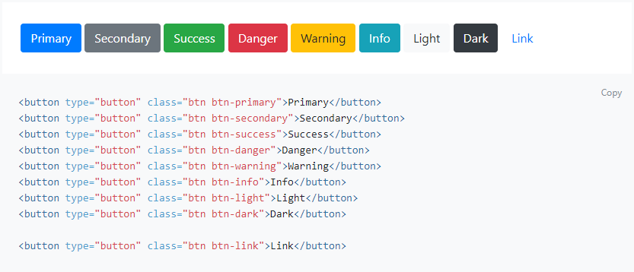
Bootstrap
https://getbootstrap.com/
서로 다른 인터페이스를 사용한 여러 개발자들의 공동작업
디자인 불일치, 관리 어려움, 일관성 유지 불가
문제점 개선을 위해 트위터 개발자와 UI 디자이너가 개발
프론트엔드 개발을 빠르고 쉽게 할 수 있는 프레임 워크
HTML과 CSS 기반의 템플릿 양식, 버튼, 네비게이션 및
기타 페이지를 구성하는 요소 포함

Slide 24
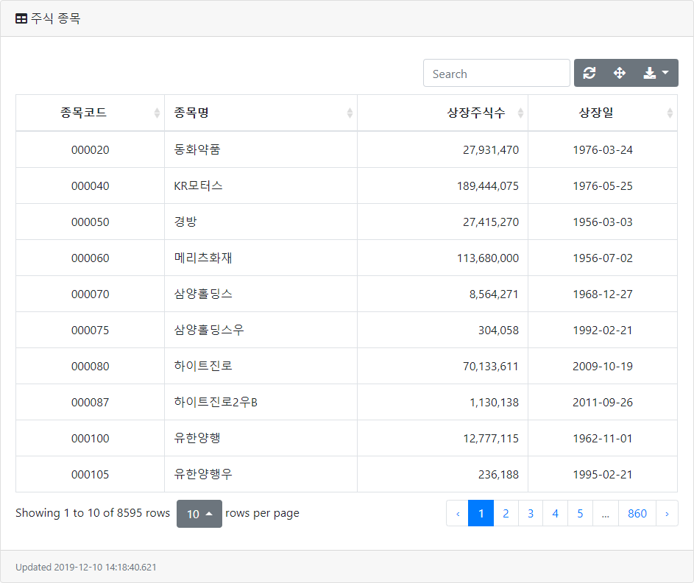
Bootstrap Table
https://examples.bootstrap-table.com/
페이징 처리 및 검색 기능 제공
Ajax(URL), JSon 파일 지원
파일 저장 기능 제공

Slide 25
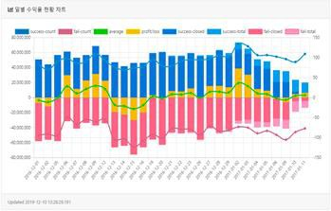
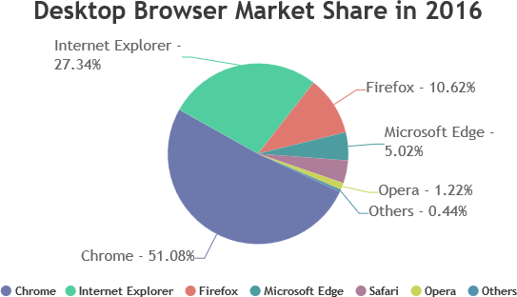
Chart
HTML5 기반 JavaScript 형태로 라이브러리 및 샘플 제공
무료/유료 차트 제공 사이트
http://www.chartjs.org/ 일반적인 간단한 차트그릴 때 유용
https://developers.google.com/chart/ 구글차트-방대한 기능
http://private.tistory.com/66 구글차트 예제
http://jui.io/?lang=ko 제니퍼소프트 ui라이브러리
http://ui.toast.com/tui-chart/ 차트를 포함한 다양한 콤포넌트가 있음
https://ecomfe.github.io/echarts-examples/public/index.html 중국 바이두에서 만듬
http://www.jqplot.com/examples/ 순수 jquery chart
http://dygraphs.com/gallery/#g/stock 대량의 데이타를 다룰 때 유용
http://www.flotcharts.org/flot/examples/ Javascript charting library for jQuery
https://omnipotent.net/jquery.sparkline/#s-about 작은 차트 그릴 때 유용
http://tympanus.net/Tutorials/Animated3DBarChart/ 3차원 입체 bar차트
http://www.amcharts.com/ amchart 로고 있으면 무료
http://www.highcharts.com/demo/ 막강차트,개인에게는 무료

Slide 26
build.gradle
plugins {
id 'org.springframework.boot' version '2.1.7.RELEASE'
id 'io.spring.dependency-management' version '1.0.8.RELEASE'
id 'java'
id 'war'
}
group = 'com.qhedge' version = '0.0.1-SNAPSHOT'
sourceCompatibility = '1.8’
…
dependencies {
implementation 'org.springframework.boot:spring-boot-starter-batch' implementation 'org.springframework.boot:spring-boot-starter-aop' implementation 'org.springframework.boot:spring-boot-starter-jdbc' implementation 'org.springframework.boot:spring-boot-starter-thymeleaf' implementation 'org.thymeleaf.extras:thymeleaf-extras-springsecurity5' implementation 'nz.net.ultraq.thymeleaf:thymeleaf-layout-dialect' implementation 'org.springframework.boot:spring-boot-starter-web' implementation 'org.springframework.boot:spring-boot-starter-security' implementation 'org.mybatis.spring.boot:mybatis-spring-boot-starter:2.1.0'
implementation group: 'org.bgee.log4jdbc-log4j2', name: 'log4jdbc-log4j2-jdbc4.1', version: '1.16' compileOnly 'org.projectlombok:lombok'
developmentOnly 'org.springframework.boot:spring-boot-devtools' runtimeOnly 'mysql:mysql-connector-java'
annotationProcessor 'org.springframework.boot:spring-boot-configuration-processor' annotationProcessor 'org.projectlombok:lombok'
compile 'com.github.ulisesbocchio:jasypt-spring-boot-starter:1.17' providedRuntime 'org.springframework.boot:spring-boot-starter-tomcat' testImplementation 'org.springframework.boot:spring-boot-starter-test' testImplementation 'org.springframework.batch:spring-batch-test' testImplementation 'org.springframework.security:spring-security-test'
}

Slide 27
-END-

